Slide 1
11월

Slide 2
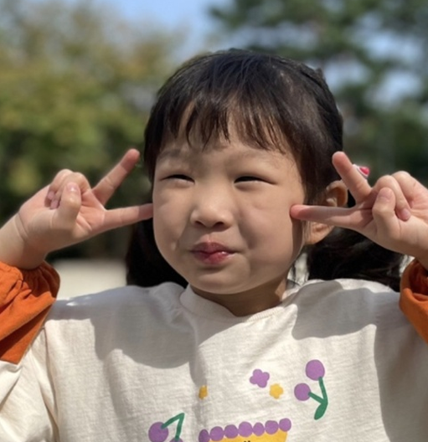
♥ 축복합니다♥
신서우

Slide 3
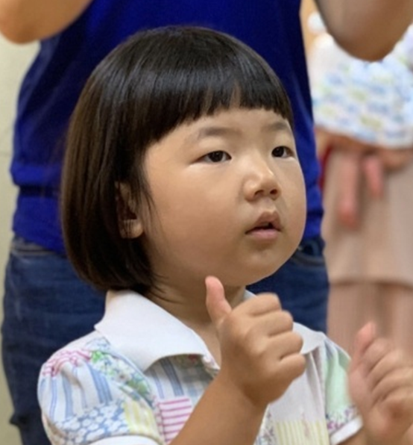
최예서
♥ 축복합니다♥

Slide 4
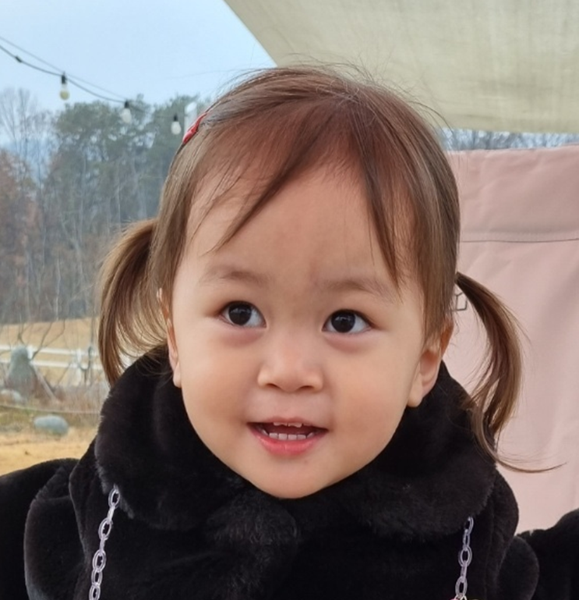
신나은
♥ 축복합니다♥

